Slide 1


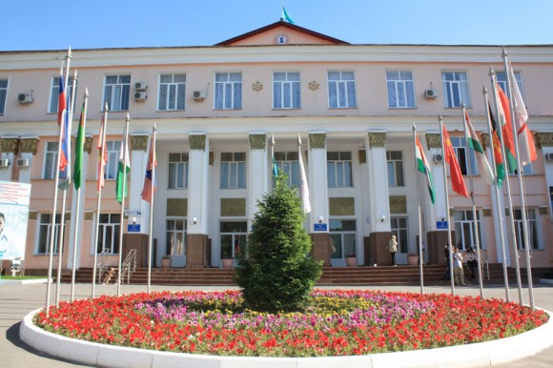
Казахский национальный медицинский университет им. С.Д. Асфендиярова
ИННОВАЦИОННЫЕ АСПЕКТЫ
В КЛИНИКЕ
С.Х.ИЗМАЙЛОВА
НАЧАЛЬНИК ОТДЕЛА ПО КЛИНИЧЕСКОЙ РАБОТЕ
к.м.н.

Slide 2
«Инновационная деятельность» - не просто научно-методическая работа – именно сегодня интеллектуальный труд становится доминантой в любой инновации. Необходимо, чтобы научная деятельность реализовывалась в запатентованные методики, проекты, приборы, аппараты, вошедшие в международные каталоги, представленные на международных выставках, приносящие и коммерческий эффект. Наиболее успешно это происходит там, где наука и производство имеют реальные связи.

Slide 3
Реализация инновационной политики в системе здравоохранения должна определить и закрепить стратегические принципы совершенствования системы, направленные на сохранение и укрепление здоровья населения, формирование и эффективное функционирование системы предоставления доступных и качественных медицинских услуг.

Slide 4
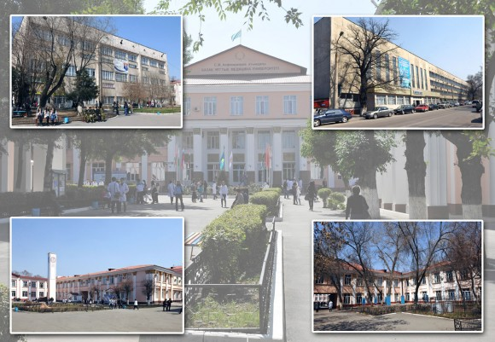
Сегодня внедрение инновационной модели обучения и оказания медицинской помощи на основе интегрирования кадрового потенциала Университета, системы эффективного менеджмента и современных медицинских технологий.

Slide 5
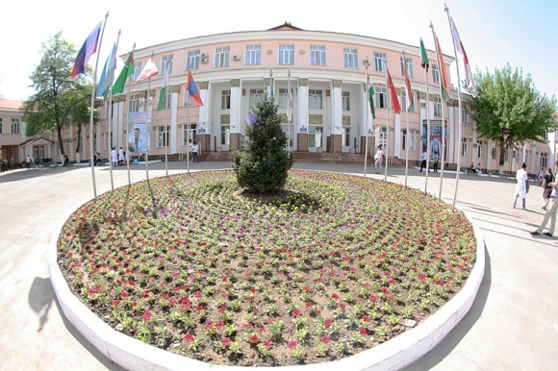
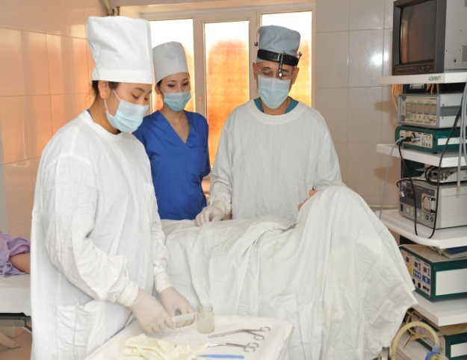
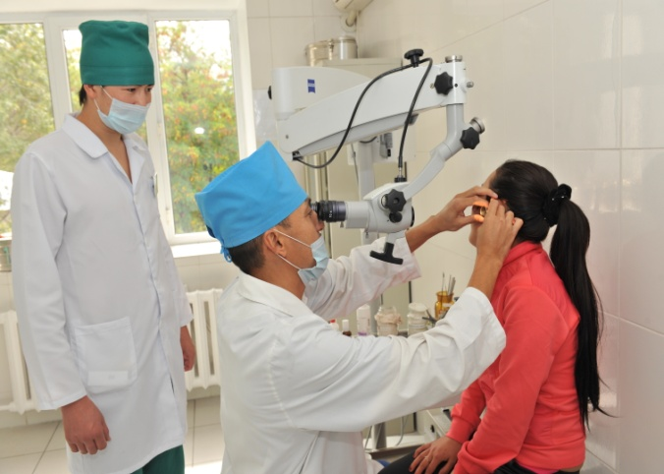
Высокотехнологичная медицинская помощь, оказываемая в Клиниках КазНМУ
Стоматология
Акушерство и гинекология
Гастроэнтерология
Сердечно-сосудистая хирургия
Челюстно-лицевая хирургия
Эндокринология
Ревматология
Дерматовенерология
Оториноларингология
Педиатрии
Травматология и ортопедия

Slide 6
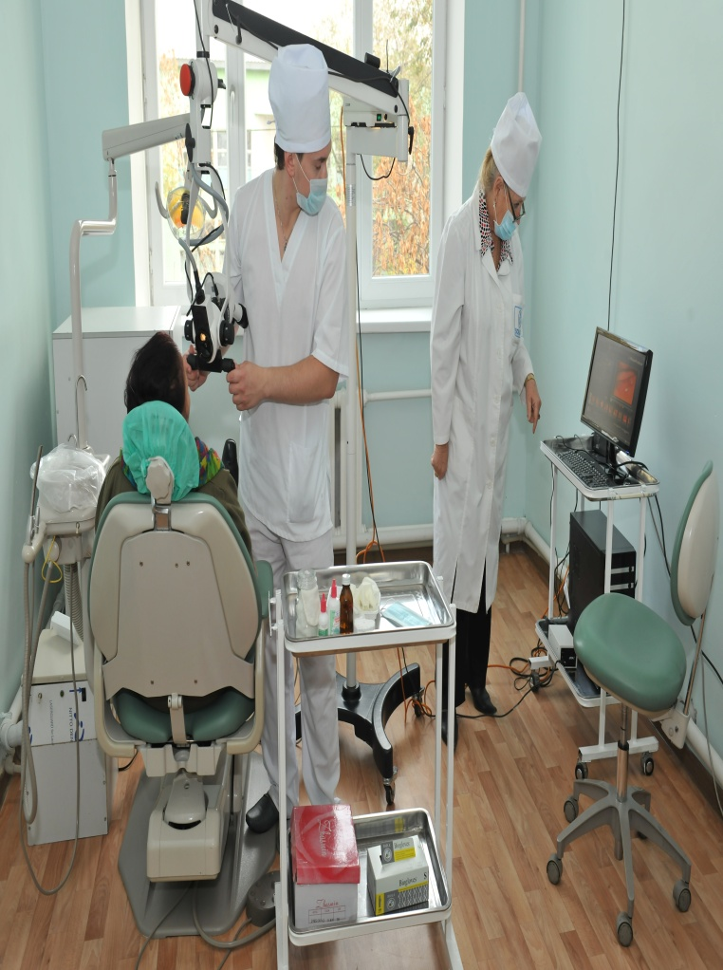
Республиканский учебно-научно-клинический центр стоматологии
Впервые в стране открыт центр эктопротезирования. Благодаря многолетнего исследования патологии челюстно – лицевой области разработаны технологии изготовления эктопротезов (имеется 2 - предпатента).

Slide 7
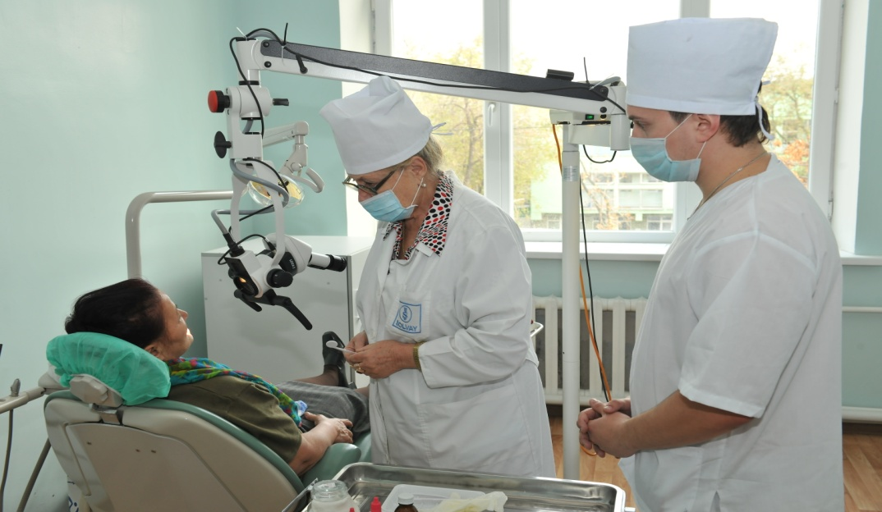
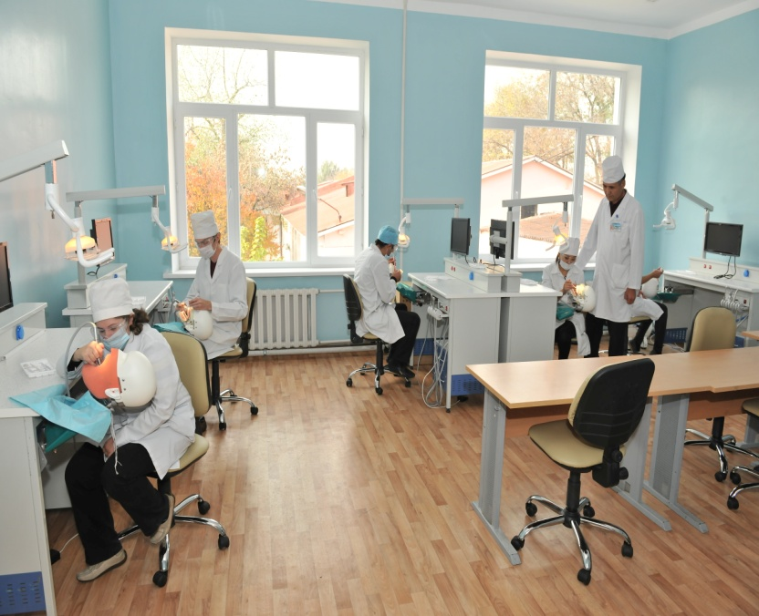
Инновационные разработки КазНМУ, внедренные в широкую клиническую практику
В РУНКЦ «Стоматология и ЧЛХ» открыты специализированные кабинеты которых нет в стоматологических клиниках Республики это:
Кабинет по проблемным заболеваниям слизистой оболочки полости рта и пародонта (руководитель проф. Зазулевская Л.Я.)
Кабинет эндодонтии (руководитель проф. Баяхметова А.А.)
Кабинет эктопротезирования ( руководитель к.м.н. Есиркепов А.А.)
Кабинет по проблемам аномалий зубо – челюстной системы у детей
( руководитель проф. Мамеков А.Д.)
Кабинет по заболеваниям височно – нижнечелюстного сустава и нейро- стоматологии ( руководитель проф. Ибрагимова Р.С.)

Slide 8
Инновационные разработки КазНМУ, внедренные в широкую клиническую практику
Применение нанотехнологий в комплексном лечении хронического паренхиматозного сиаладенита в период обострения. Автор - доцент Мирзакулова У.Р.
Оперативный метод лечения переломов нижней челюсти путем химического остеосинтеза костным цементом. Автор: Даулетхожаев Н.А.
Использование краниальной остеопатии в комплексном лечении функциональных нарушений височно-нижне челюстного сустава. Автор – проф. Ибрагимова Р.С.
Извлечение инородных тел (корень зуба, пломбировочный материал) из полости верхнечелюстной пазухи посредством эндоскопической техники. Авторы: Сабданалиев А.М.; профессор Уразалин Ж.Б.; доцент МырзакуловаУ.Р.

Slide 9
Инновационные разработки в клинике внутренних болезней внедренные в клиническую практику
В клинике проводится цитокинотерапия препаратами рекомбинантных интерлейкинов больным хроническими вирусными гепатитами и хроническим бруцеллезом.
Осуществляется переход на неинвазивную диагностику цирроза печени с использованием Фибросканирования всего органа и ранняя диагностика цирроза и контроля эффективности терапии.
В настоящее время проводится современная и адекватная диагностика дисбактериоза кишечника с использованием водородного дыхательного теста и геликобактериоза (уреазного дыхательного теста).
На базе центра гепатологии и гастроэнтерологии проводиться современная диагностика, лечение и контроль эффективности терапии с использованием мониторинга.

Slide 10
Инновационные разработки КазНМУ, внедренные в широкую клиническую практику
Центр заболеваний суставов и остеопороза
Впервые в Казахстане проводится антицитокиновая терапия генно-инженерными биологическими препаратами ,
терапия БОЗЕНТАНОМ - неселективным антагонистом эндотелиновых рецепторов типа ET_{A} и ET_{B} больных вторичной легочной гипертензией при системной склеродермии.

Slide 11
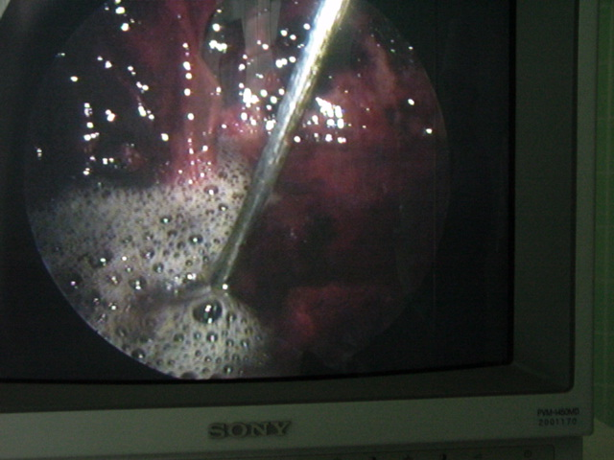
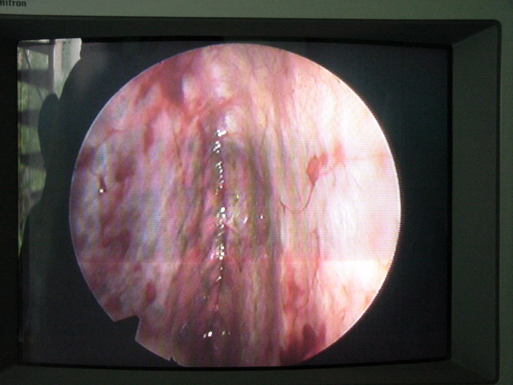
Инновационные разработки КазНМУ,
внедренные в широкую клиническую практику
Протезирование и пластика магистральных сосудов конечностей при сочетанной травме, протезирование брюшной аорты в экстренном порядке при ее разрыве.
Диагностическая лапароскопия при сочетанной травме, торако-лапароскопическая санация.
Способ торакоскопического лечения свернувшегося инфицированного гемоторакса
Лапароскопическое дренирование сальниковой сумки и брюшной полости при стерильном панкреонекрозе
Применение сосудистых биопротезов при окклюзионных поражениях артерий.
Рекомендована новая классификация острого перитонита.
Измерение внутрибрюшного давления при асцит перитоните- абдоминальный компартмент синдром.

Slide 12
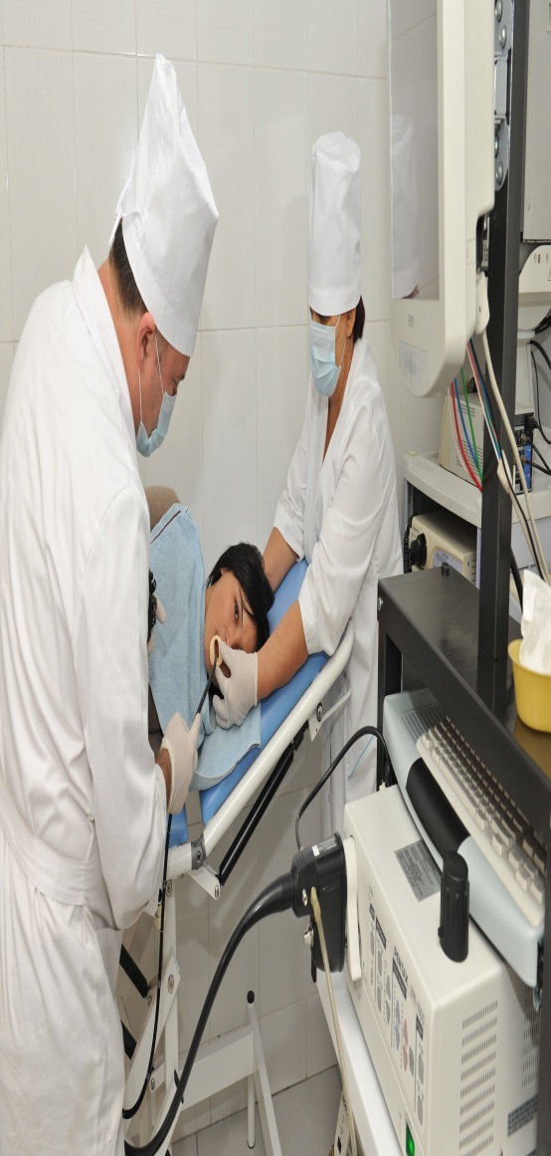
Инновационные разработки ОКЦ КазНМУ, внедренные в клиническую практику
Оказание высокоспециализированной медицинской помощи по оториноларингологии.
На базе Центра освоены методики и проводятся все виды слухоулучшающих операций
Обеспечено взаимодействие лечебно-диагностического и образовательного процессов
Подготовка студентов к деятельности в реальных условиях функционирования системы добровольного медицинского страхования, бюджетного здравоохранения, частной медицины
Участие в научно-исследовательской программе «Антистарение»

Slide 13
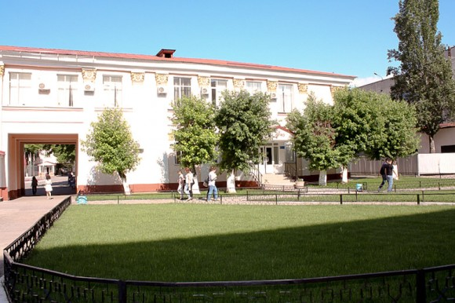
Инновационные проекты КазНМУ способствуют формированию привлекательного имиджа не только нашего университета, но и республиканского региона в целом.

Slide 14
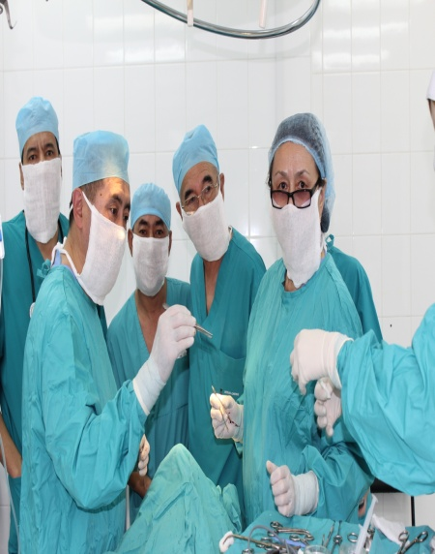
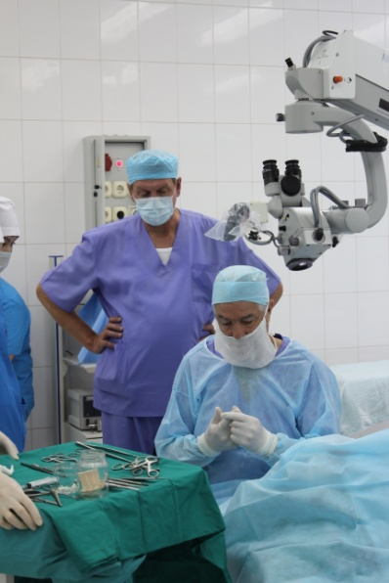
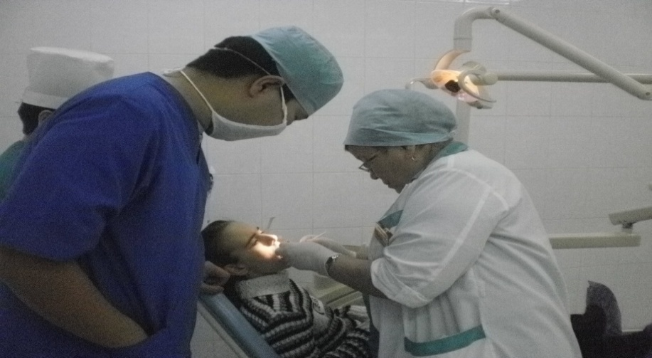
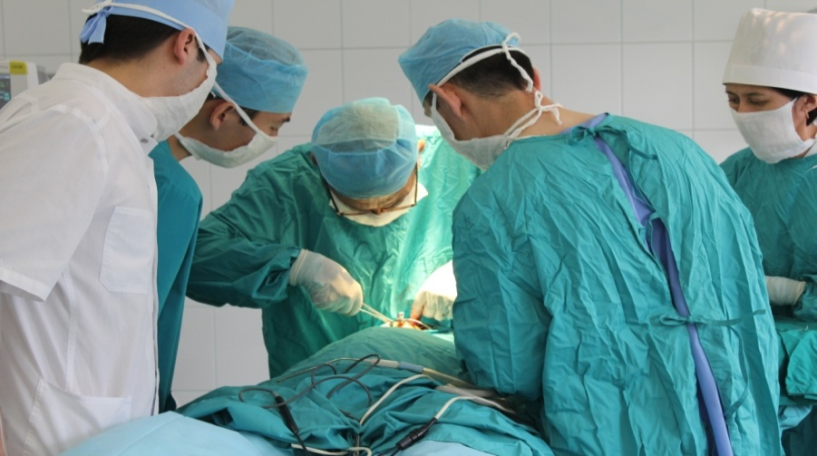
Благотворительные акции проводимые сотрудниками КазНМУ
В Западном Казахстане было проконсультировано 90 больных (50 пациентов с нарушением слуха и 40 больных с различными заболеваниями челюстно-лицевой области).
В поликлинике ВОВ сотрудниками кафедры АПТ был проведен «день открытых дверей по остеопарозу»

Slide 15

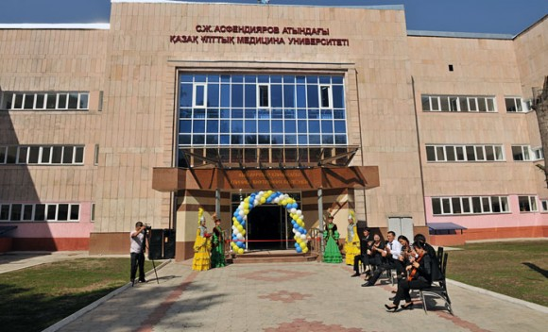
Площадка для внедрения инновационных разработок - университетские Клиники
Миссия Клиник триедина –
здесь учат, лечат и занимаются наукой

Slide 16
Инновационная политика в медицине невозможна без союза науки и практики
Прецедент в РК: эффективное взаимодействие ученых КазНМУ и практического здравоохранения
76 лечебных учреждений имеют статус клинических баз КазНМУ
183 доктора медицинских наук и кандидата медицинских наук трудится в практическом здравоохранении
Учеными КазНМУ переподготовлены десятки тысяч врачей
Ежегодно ученые КазНМУ выполняют тысячи операций, консультируют десятки тысяч больных.

Slide 17
Оказанная лечебно-консультативная помощь Университета практическому здравоохранению за 2010-2011 учебный год
№ п/п | Наименование мероприятия | всегот
1 | Пролечено больных (курация) | 50928
2 | Прооперировано | 6280
3 | Проконсультировано больных | 76764
4 | Количество клинических разборов | 1355
5 | Кол-во консилиумов | 1981
6 | Кол-во тематич. конференций и сем-ов | 378 конф., 270 сем.
7 | Количество патологоанатомических конференций | 161 конф., 687 рец.
8 | Кол-во внедрений. | 182
9 | Издано метод. рекомендаций | 17 и 1 атлас
10 | Прочитано лекций для населения. | 173 лекций., 8 публ., 5 кр.стол.
11 | Количество врачей прошедших ФПК на кафедрах | 215
12 | Кон., семинары для практич.врачей | 119

Slide 18
Будущее ВИДЕНИЕ клиник КазНМУ
многопрофильные клинические центры передовые технологий профилактики, диагностики, лечения и реабилитации пациентов с широким спектром оказываемых медицинских услуг;
практическая база для осуществления образовательного процесса и подготовки высококвалифицированных специалистов в первую очередь для обеспечения клинической деятельности Университета с ориентированностью на потребности рынка образовательных и медицинских услуг;
экспериментальная платформа по внедрению различных форм государственно-частного партнерства в целях устойчивого развития клиники, повышения социальной и экономической эффективности.

Slide 19
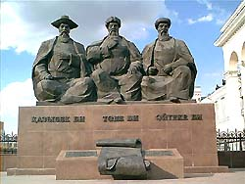
Где господствует дух науки, там творится великое и малыми средствами
Н.И. Пирогов

Slide 20
БЛАГОДАРЮ ЗА ВНИМАНИЕ !

